Slide 1
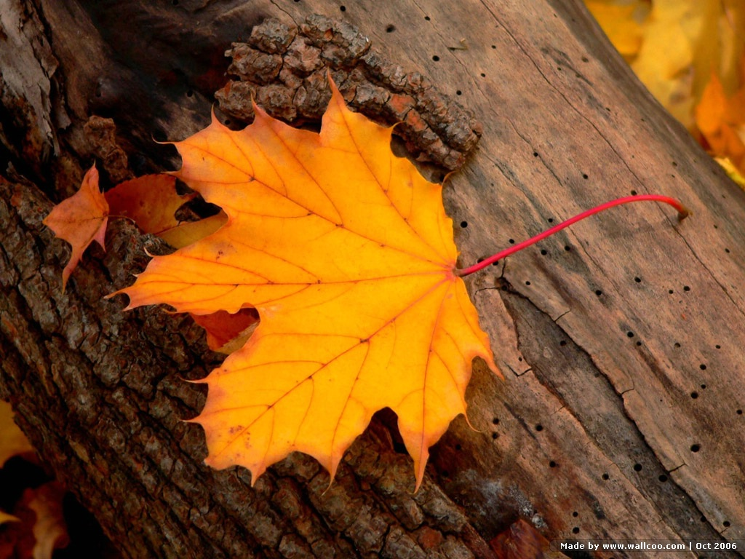
说”木叶”
林庚

Slide 2
教学目标
1、抓主要信息，理清层次关系，理解文章内容。
2、理解诗歌中“木叶”的意蕴。
3、体味诗歌中意象所表现出的感情色彩，比较同一意象在不同诗作中的细微差别，提高诗歌赏析的能力。

Slide 3
正音正字
niǎo
pǔ
bāo
zhuó
gāo
zhēn
袅袅
照浦
褒扬
灼灼
亭皋
寒砧
涔阳
万能锭
言筌
窸窣
迢远
cén
dìng
quán
xī sū
tiáo

Slide 4
整体梳理
请快速浏览文章第1、2段，说说文中引用大量诗句是为了说明一个什么现象？
落木：
辞洞庭兮落木，
去涔阳兮极浦。
无边落木萧萧下，
不尽长江滚滚来。
萧瑟 凄凉

Slide 5
木：
树：
秋月照层岭，
寒风扫高木。
——吴均《答柳恽》
后皇嘉树，橘徕服兮。
桂树丛生兮山之幽。
庭中有奇树,
绿叶发华滋.
木落千山
空阔
饱满

Slide 6
叶密鸟飞碍，风轻花落迟。
——萧纲《折杨柳》
皎皎云间月，灼灼叶中华。
——陶渊明《拟古》
庭中有奇树，绿叶发华滋。
——无名氏
树叶：
浓密繁华

Slide 7
叶：
叶密鸟飞碍，风轻花落迟。
皎皎云间月，灼灼叶中华。
枝繁叶茂，浓阴匝地

Slide 8
秋风吹木叶，还似洞庭波。
——王褒《渡河北》
木叶下，江波连，秋月照浦云歇山。
——陆厥《临江王节士歌》
洞庭始波，木叶微脱。
——谢庄《月赋》
袅袅兮秋风，洞庭波兮木叶下。 ——屈原《九歌》
木叶：
疏朗绵密

Slide 9
“木叶”是历代诗人笔下钟爱的形象。
“木叶”一用再用，且有所发展（“落木”），产生过许多精彩的诗句；“树叶”却无人过问。

Slide 10
“木叶”到“落木”，其与“树叶”或“落叶”的不同，其关键点在哪？（请从第3段中找答案）
第三段
说明“木叶”“落木”与“树叶”“落叶”的不同，关键在“木”字。

Slide 11
重点研读探讨
第4、5、6段
读第四段，请思考:
“木”一般用在什么场合？
秋风叶落的季节中

Slide 12
说说作者引用以上诗句作用何在？
“木”的第一个艺术特征：
“木”比“树”更显得单纯，仿佛本身就含有一个落叶的因素。

Slide 13
精读课文第6段：
概括“木”在形象上的第二个特征
“木”不但让我们容易想起树干，而且还会带来“木”所暗示的颜色，它可能是透着黄色，而且在触觉上它可能是干燥的而不是湿润的。带来疏朗的清秋气息。

Slide 14
根据“木”的形象特征，品味探讨诗句“袅袅兮秋风，洞庭波兮木叶下。” 和“柔条纷冉冉，落叶何翩翩。” 中“木叶”与“落叶”的不同意味。

Slide 15
填写下表，归纳比较“（落）木（叶）”与“树（叶）”的不同意蕴。
意象 | 场合 | 外形 | 颜色 | 质感 | 意味 | 联想
(落) 木 (叶)
树 (叶)
离人的叹息
游子的漂泊
清秋的性格
秋风叶落
脱尽叶子
枯黄
干燥
空阔疏朗
绿(叶)
褐绿
(干)
春夏之交
枝叶繁茂
饱含水分
饱满绵密
密密层层
浓阴满地

Slide 16
整体思路
发现问题（1—3）
分析问题
（4—6）
总结全文
（7）
艺术领域:
一字之差
相隔千里
“木叶”为古代诗人所钟爱
分析“木”的两个艺术特征

Slide 17
作者既是一位深谙诗歌妙道的学者，又是一位畅游诗歌海洋的高手，文中大量援引古诗人关于“木叶”的诗句，揣摩一下这对于阐发道理起了怎样的作用？
一是作引子，引出议论话题；
二是作为例证，使得分析说理有凭有据；
三是调节文气，更增添了文章的文化内涵。

Slide 18
课文阐释的是诗的语言的“暗示性”问题，而标题却拟为《说“木叶”》，若改为《谈谈诗歌语言的“暗示性”》，你认为如何？

Slide 19
1.标题若拟为“谈谈诗歌语言的暗示性”，整个文章的行文思路就要改变，它可能就要从理论的角度来论述，成为理论性很强的学术论文。
2.把深奥的文学理论附丽并渗透于有关“木叶”的诗句中品读玩味，化抽象为形象，化深奥为简单，并逐层深入，既体现了作者的科学态度，也契合了读者的阅读心理。题目应是本文的一个亮点。

Slide 20
归纳主题
作者通过说“木叶”，告诉人们诗歌语言是富于暗示性的，提倡推敲用字用词，更好的把握诗歌的内涵和意境。
“这暗示性仿佛是概念的影子，常常躲在概念的背后”，成为一种“潜在的力量”。我们不留心就不会察觉它的存在。敏感而有修养的诗人们正在于能认识语言形象中一切潜在的力量，把这些潜在的力量与概念中的意义交织组合起来，成为丰富多彩一言难尽的言说。”

Slide 21
【得到启示】
诗歌的语言富于暗示性，那些微妙的意味往往寄诸言外。
鉴赏诗歌，不仅要品尝言内的意思，而且要品尝言外意味。

Slide 22
结束语：
我们生长在一个诗的国度里，诗是祖先留给我们宝贵遗产，更是我们的骄傲。希望同学们在今天品味诗句的审美体验之后，能更加热爱我们的传统文化， 读诗，学诗，爱诗，成为一个个有激情，有修养的小诗人。最后，请让我把下面这首诗献给同学们，作为今天的结束：
风雅颂是诗，古乐府是诗；
三闾大夫的狂放是诗，诗仙太白的神游是诗；
大江东去是诗，把酒临风也是诗；
诗，可以静静的坐下倾听；也可以在微雨街头温柔吟唱……
爱诗，其实是在爱着，
我们的生活。

Slide 23
